Slide 1
Разбор задач ЕГЭ 2013 (А3, В8 и С1)
Лисин Алексей Анатольевич, учитель информатики и ИКТ, МБОУ «Лицей №124»

Slide 2
Задание А3:
Дан фрагмент таблицы истинности выражения F.
Каким из приведённых ниже выражений может быть F?
1) ¬x1 ^ x2 ^ ¬x3 ^ x4 ^ x5 ^ ¬x6 ^ ¬x7
2) ¬x1 v x2 v ¬x3 v x4 v ¬x5 v ¬x6 v x7
3) x1 ^ ¬x2 ^ x3 ^ ¬x4 ^ x5 ^ x6 ^ ¬x7
4) x1 v ¬x2 v x3 v ¬x4 v ¬x5 v x6 v ¬x7

Slide 3
Задание А3:
x1 | x2 | x3 | x4 | x5 | x6 | x7 | F
1 | 1 | 0 | 1 | 1 | 1 | 1 | 0
1 | 0 | 1 | 0 | 1 | 1 | 0 | 0
0 | 1 | 0 | 1 | 1 | 0 | 0 | 1
1) ¬x1 ^ x2 ^ ¬x3 ^ x4 ^ x5 ^ ¬x6 ^ ¬x7
2) ¬x1 v x2 v ¬x3 v x4 v ¬x5 v ¬x6 v x7
3) x1 ^ ¬x2 ^ x3 ^ ¬x4 ^ x5 ^ x6 ^ ¬x7
4) x1 v ¬x2 v x3 v ¬x4 v ¬x5 v x6 v ¬x7
x1 | x2 | x3 | x4 | x5 | x6 | x7 | F

Slide 4
Задание А3:
x1 | x2 | x3 | x4 | x5 | x6 | x7 | F
1 | 1 | 0 | 1 | 1 | 1 | 1 | 0
1 | 0 | 1 | 0 | 1 | 1 | 0 | 0
0 | 1 | 0 | 1 | 1 | 0 | 0 | 1
1) ¬x1 ^ x2 ^ ¬x3 ^ x4 ^ x5 ^ ¬x6 ^ ¬x7
2) ¬x1 v x2 v ¬x3 v x4 v ¬x5 v ¬x6 v x7
3) x1 ^ ¬x2 ^ x3 ^ ¬x4 ^ x5 ^ x6 ^ ¬x7
4) x1 v ¬x2 v x3 v ¬x4 v ¬x5 v x6 v ¬x7
x1 | x2 | x3 | x4 | x5 | x6 | x7 | F

Slide 5
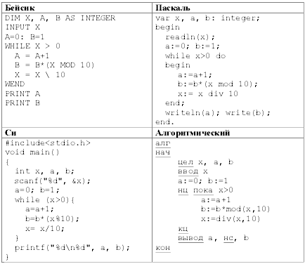
Задание В2:
Ниже на четырёх языках записан алгоритм. Получив на вход число x, этот алгоритм печатает два числа: a и b. Укажите наименьшее из таких чисел x, при вводе которых алгоритм печатает сначала 2, а потом 21.
Ответ: ___________________________.

Slide 6
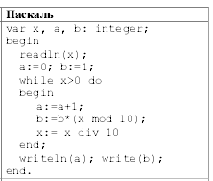
Задание В2:
Ниже на четырёх языках записан алгоритм. Получив на вход число x, этот алгоритм печатает два числа: a и b. Укажите наименьшее из таких чисел x, при вводе которых алгоритм печатает сначала 2, а потом 21.
Ответ: ___________________________.

Slide 7
Решение:
var x, a, b: integer;
Begin
readln (x);
a:=0; b:=1;
while x>0 do
begin
a:=a+1;
b:=b*(x mod 10);
x:= x div 10;
end;
writeln(a); write(b);
End.
В программе отражена работа цикла while ("пока").
Вводится произвольное число x, затем мы анализируем цифры, входящие в это число. При каждом шаге цикла мы делим x на 10.
В переменную b записываем младший разряд, в переменной x избавляемся от старшего разряда.

Slide 8
Например: (цикл выполняется первый раз)
var x, a, b: integer;
Begin
readln (x);
a:=0; b:=1;
while x>0 do
begin
a:=a+1;
b:=b*(x mod 10);
x:= x div 10;
end;
writeln(a); write(b);
End.
{пусть х=27}
{ да }
{a=1 }
{b= 1*(27 mod 10), b=7}
{х= 27 div 10, x=2}

Slide 9
Например: (цикл выполняется второй раз)
var x, a, b: integer;
Begin
readln (x);
a:=0; b:=1;
while x>0 do
begin
a:=a+1;
b:=b*(x mod 10);
x:= x div 10;
end;
writeln(a); write(b);
End.
{ 2>0 да }
{a=2 }
{b= 7*(2 mod 10), b=14}
{х= 2 div 10, x=0}
{a= 2 b=14}

Slide 10
Разбор задачи:
Исходное число х=27.
В результате выполнения данной программы получили два числа а=2, b=14.
а – это кол-во цифр числа х.
b – это произведение цифр исходного числа x (т.к. b=14, то 14=2 * 7, 14= 7 * 2, 14= 3 * 4, 14 = 4*3).
Поэтому исходное число может быть равно 27, 72, 34 или 43.
По условию, число должно быть наименьшим, т.о. первоначальное число равно 27.

Slide 11
По условию a= 2, b=21
var x, a, b: integer;
Begin
readln (x);
a:=0; b:=1;
while x>0 do
begin
a:=a+1;
b:=b*(x mod 10);
x:= x div 10;
end;
writeln(a); write(b);
End.

Slide 12
По условию a= 2, b=21
var x, a, b: integer;
Begin
readln (x);
a:=0; b:=1;
while x>0 do
begin
a:=a+1;
b:=b*(x mod 10);
x:= x div 10;
end;
writeln(a); write(b);
End.
Цикл выполняется 2 раза => число двузначное.
b это произведение цифр исходного числа, т.е. 21= 3*7 или 7*3.
Т.о. исходное число 37 или 73.
Минимальное из этих чисел 37.
Ответ 37.

Slide 14
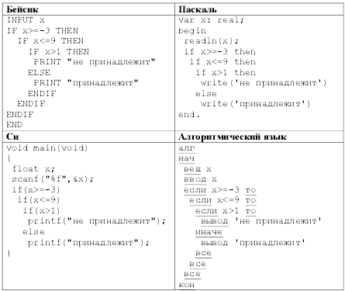
Задание С1:
Требовалось написать программу, при выполнении которой с клавиатуры считывается координата точки на прямой (x – действительное число) и определяется принадлежность этой точки одному из выделенных отрезков В и D (включая границы). Программист торопился и написал программу неправильно.

Slide 15
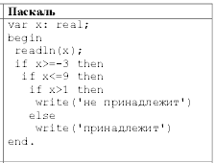
Задание С1:
Требовалось написать программу, при выполнении которой с клавиатуры считывается координата точки на прямой (x – действительное число) и определяется принадлежность этой точки одному из выделенных отрезков В и D (включая границы). Программист торопился и написал программу неправильно.

Slide 16
1. Перерисуйте и заполните таблицу, которая показывает, как работает программа при аргументах, принадлежащих различным областям (A, B, C, D и E). Границы (точки –3, 1, 5 и 9) принадлежат заштрихованным областям (B и D соответственно).
Область | Условие 1 (x>=-3) | Условие 2 (x<=9) | Условие 3 (x>=1) | Программа выведет | Область обрабатывается верно
А
B
C
D
E

Slide 17
var x: real;
Begin
readln(x);
if x>=-3 then
if x<=9 then
if x>1 then
write (‘не принадлежит’)
else
write (‘принадлежит’)
End.

Slide 18
x>=-3
x<=9
x>1
Не принадлежит
принадлежит

Slide 19
Разбор задачи:
Выбираем число из каждой области (например: А число -4, В число -2, С число 2 …).
Проверяем работу программы с каждым из этих чисел.
Внимательно заполняем таблицу результатов.

Slide 20
Возьмём число из области «А» (например -4)
var x: real;
Begin
readln(x);
if x>=-3 then
if x<=9 then
if x>1 then write (‘не принадлежит’)
else write (‘принадлежит’)
End.

Slide 21
Заполни таблицу:
Область | Условие 1 (x>=-3) | Условие 2 (x<=9) | Условие 3 (x>=1) | Программа выведет | Область обрабатывается верно
А | Нет | --------- | --------- | ---------- | нет
B
C
D
E

Slide 22
Возьмём число из области «В» (например -2)
var x: real;
Begin
readln(x);
if x>=-3 then
if x<=9 then
if x>1 then write (‘не принадлежит’)
else write (‘принадлежит’)
End.

Slide 23
Заполни таблицу:
Область | Условие 1 (x>=-3) | Условие 2 (x<=9) | Условие 3 (x>=1) | Программа выведет | Область обрабатывается верно
А | Нет | --------- | --------- | ---------- | нет
B | Да | Да | Нет | Принадлежит | да
C
D
E

Slide 24
Возьмём число из области «С» (например 2)
var x: real;
Begin
readln(x);
if x>=-3 then
if x<=9 then
if x>1 then write (‘не принадлежит’)
else write (‘принадлежит’)
End.

Slide 25
Заполни таблицу:
Область | Условие 1 (x>=-3) | Условие 2 (x<=9) | Условие 3 (x>=1) | Программа выведет | Область обрабатывается верно
А | Нет | --------- | --------- | ---------- | нет
B | Да | Да | Нет | Принадлежит | да
C | Да | Да | Да | Не принадлежат | Да
D
E

Slide 26
Возьмём число из области «D» (например 8)
var x: real;
Begin
readln(x);
if x>=-3 then
if x<=9 then
if x>1 then write (‘не принадлежит’)
else write (‘принадлежит’)
End.

Slide 27
Заполни таблицу:
Область | Условие 1 (x>=-3) | Условие 2 (x<=9) | Условие 3 (x>=1) | Программа выведет | Область обрабатывается верно
А | Нет | --------- | --------- | ---------- | нет
B | Да | Да | Нет | Принадлежит | да
C | Да | Да | Да | Не принадлежат | Да
D | Да | Да | Да | Не принадлежит | Нет
E

Slide 28
Возьмём число из области «E» (например 10)
var x: real;
Begin
readln(x);
if x>=-3 then
if x<=9 then
if x>1 then write (‘не принадлежит’)
else write (‘принадлежит’)
End.

Slide 29
Область | Условие 1 (x>=-3) | Условие 2 (x<=9) | Условие 3 (x>=1) | Программа выведет | Область обрабатывается верно
А | нет | ------- | ------ | -------- | Нет
B | да | да | нет | принадлежит | Да
C | Да | Да | Да | Не принадлежит | Да
D | Да | Да | Да | Не принадлежит | Нет
E | да | нет | ------- | -------- | нет

Slide 30
2. Исключить случаи неправильной работы программы:

Slide 31
2. Исключить случаи неправильной работы программы:
var x: real;
Begin
readln(x);
if (x>=-3) and (x<=1) or (x>=5) and (x<=9) then
write (‘принадлежит’)
else write (‘не принадлежит’);
End.

Slide 32
Вариант №2
if x>=-3 then
if x<=1 then
write('принадлежит')
else
if x>=5 then
if x<=9 then
write('принадлежит')
else
write('не принадлежит')
else
write('не принадлежит')
else
write('не принадлежит')

